Slide 1


Ділення круглих чисел на розрядні числа
Математика 4 клас

Slide 2

Що таке круглі багатоцифрові числа?
Круглі багатоцифрові числа – це числа, які складаються з кількох цифр і закінчуються нулями.
Приклади: 1000, 20000, 300000.

Slide 3


Правила ділення
Розділіть число без нулів на розрядне число.
Відніміть від діленого кількість нулів дільника
Додайте до частки нулі що лишились

Slide 4
Приклади ділення
1
4000 : 10 = 4 : 1, від 000 відняти 0 = 400
2
6000 : 100 = 6 : 1, від 000 відняти 00 = 600
3
7000 : 1000 = 7 : 1, від 000 відняти 000 = 7

Slide 5

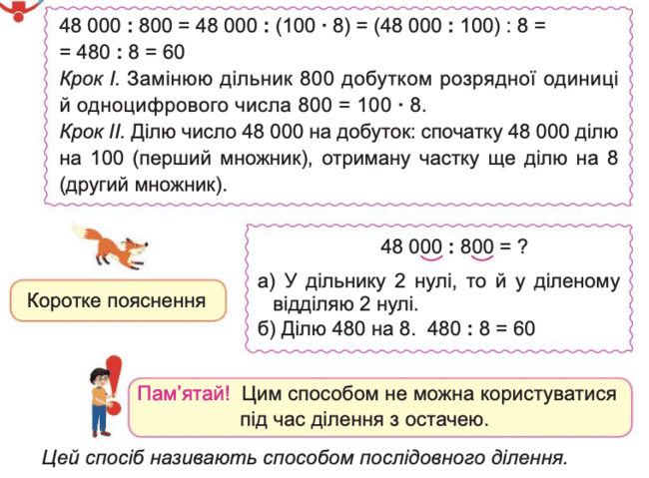
Спосіб послідовного ділення

Slide 6
Самостійна робота
600 : 20
2000 : 1000
4000 : 100
4000 : 4000

Slide 7
Самоперевірка
600 : 20 = 6 : 2 = 3, додаємо 0, що лишився = 30
4000 : 100 = 40
2000 : 1000 = 2
4000 : 4000 = 1

Slide 8

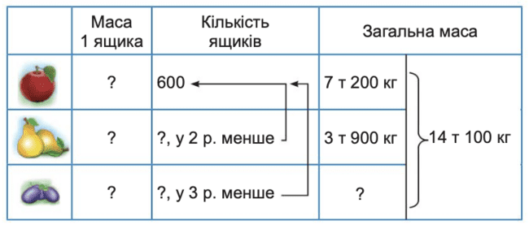
Самостійна робота

Slide 9
Самоперевірка
1
7т 200кг : 600 = 7200кг : 600 = 72 : 6 = 12
2
3т 900кг : (600 : 2) = 3900 : 300 = 13
3
14т 100кг - (7т 200кг + 3т 900кг) = 14т 100кг - 11т 100кг = 3т
4
3000кг (3т) : (600 : 3) = 3000 : 200 = 15
Відповідь: маса ящика з яблуками - 12кг, грушами - 13кг, сливами - 15кг

Slide 10

Молодці, ви успішно засвоїли даний матеріал!
Домашнє завдання:
Підручник Математика 4 клас (Заїка):
Завдання 704
Завдання 705
Завдання 706

Slide 11

Презентація створена спеціалістами Mathema.me
Mathema - це найбільша платформа для вивчення математики у Східній Європі, родом з України.
У Mathema ти можеш:
готуватися до контрольних та іспитів
проходити онлайн-тести
дізнаватись останні новини про освіту в Україні

